Slide 1
Вградени системи
Приятно ли е човек да участва в интересен технологичен проект?

Slide 2
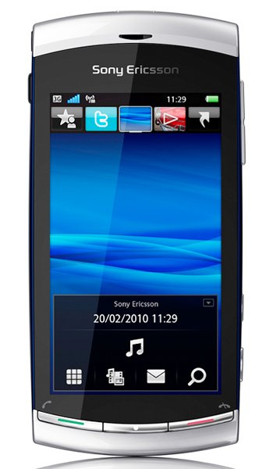
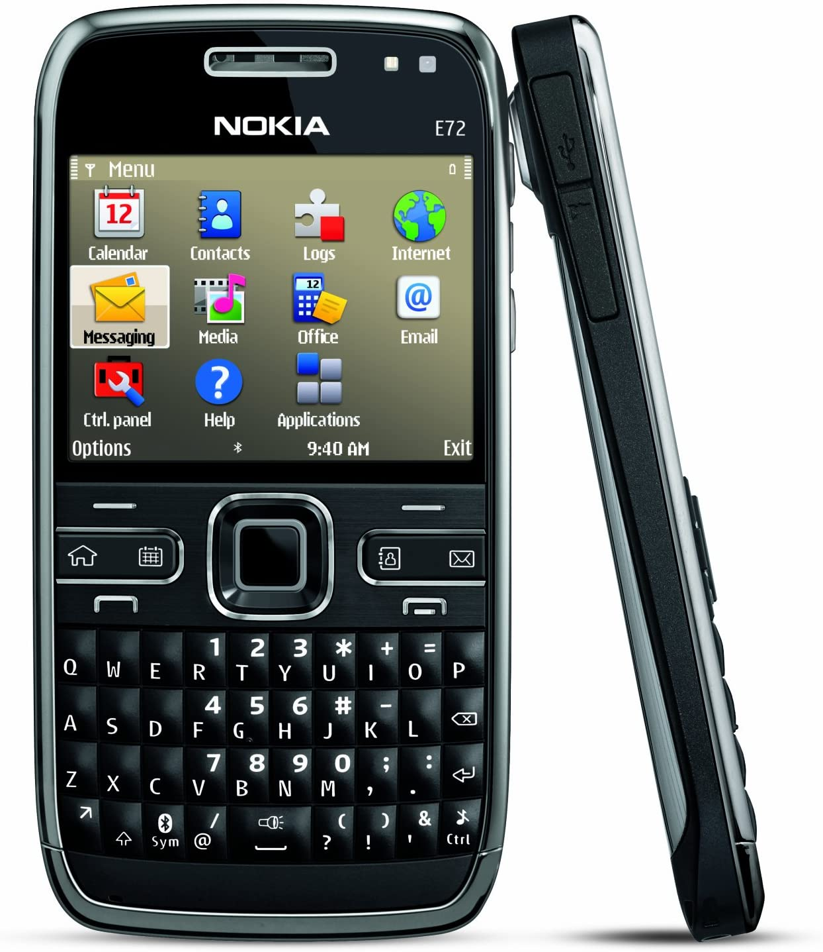
Вградени системи

Slide 3
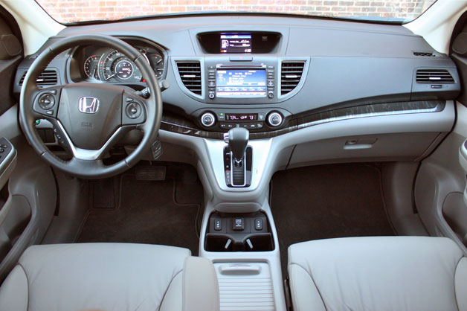
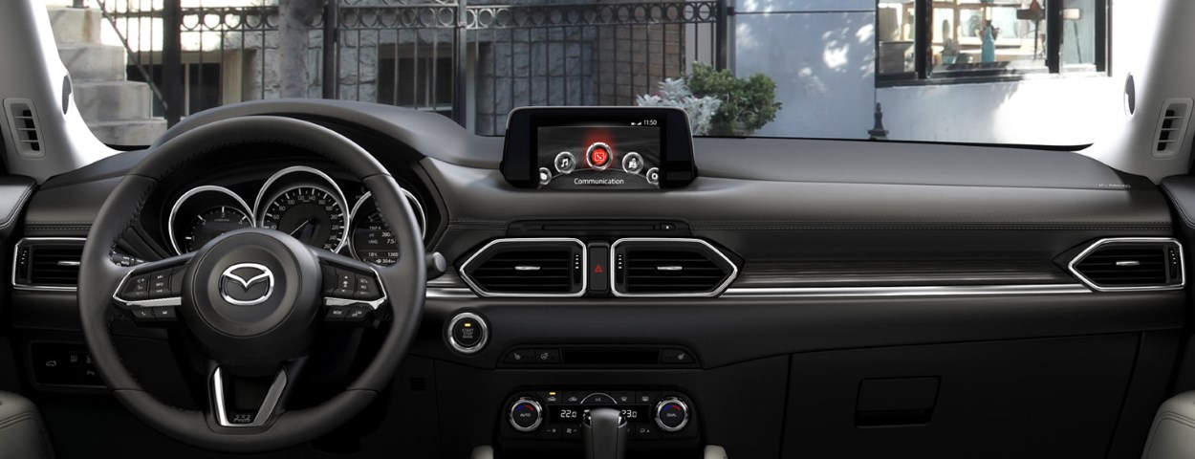
Вградени системи

Slide 4
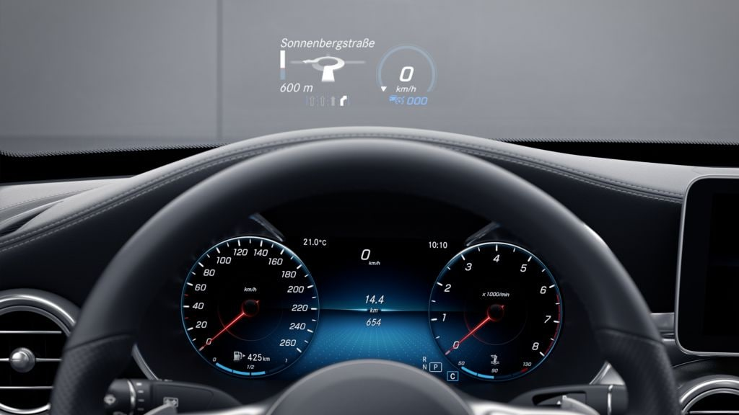
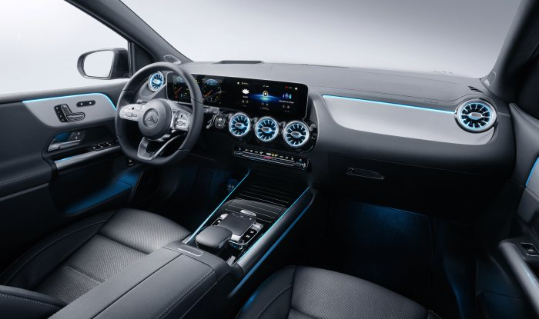
Вградени системи

Slide 5
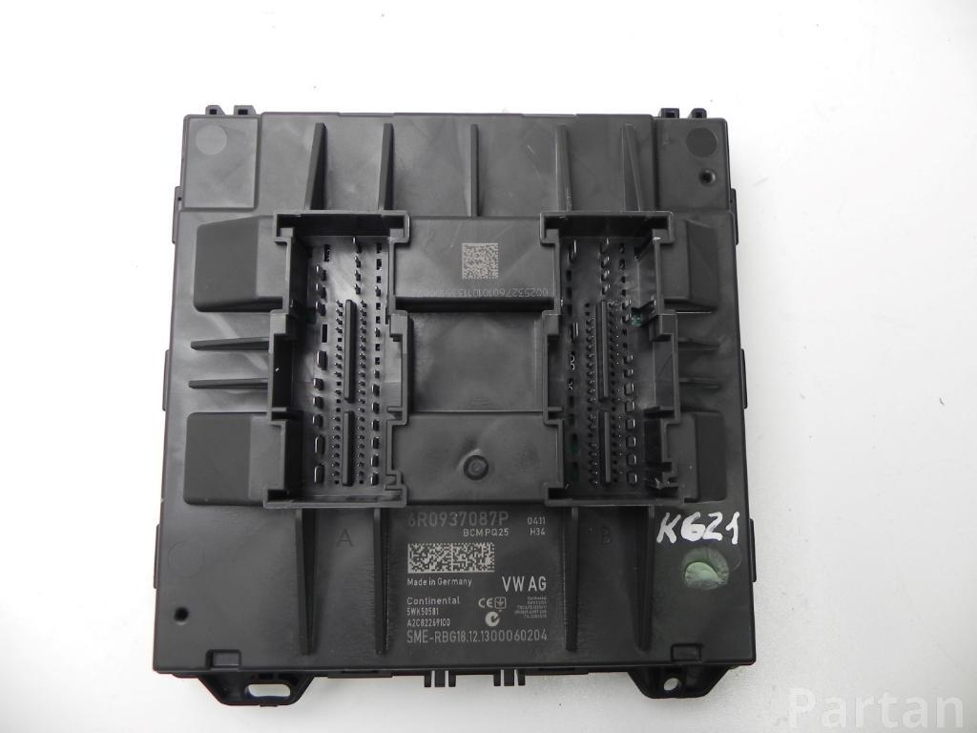




Вградени системи

Slide 6
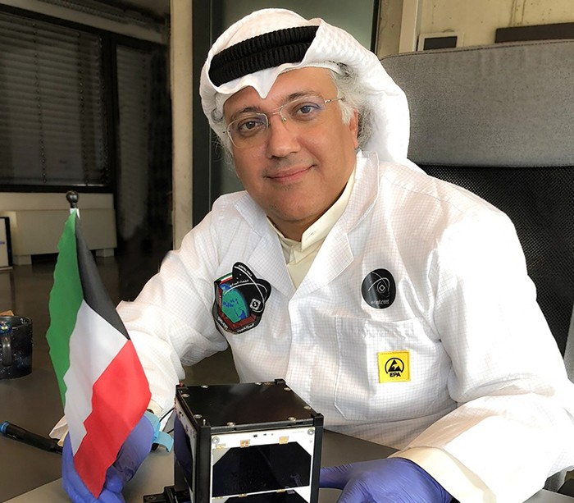
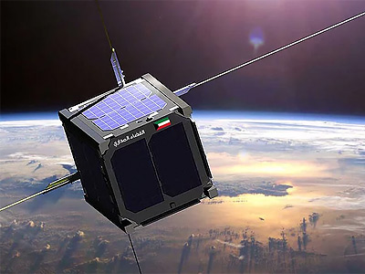
Вградени системи
Луната на Кувейт – първия сателит в историята на Кувейт

Slide 7
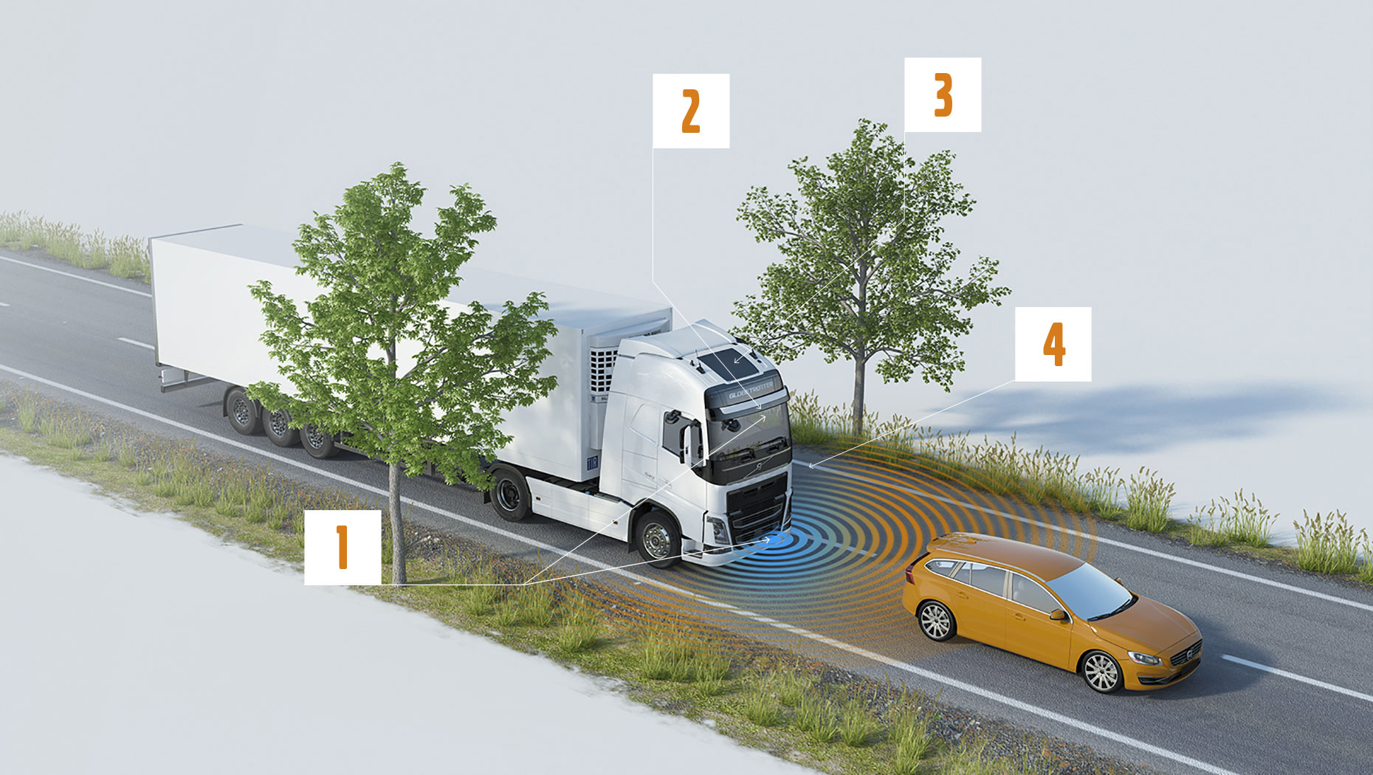
Вградени системи

Slide 8
Професии свързани с ИТ
Системен инженер
Бизнес Анализатор
Програмист
Хардуерен дизайнер
Инженер по механика
Тестов инженер
Специалист по качество
Системен администратор
Интегратор

Slide 9
Професии свързани с ИТ
Мениджър
Предприемач
Инвеститор
Одитор
Финансист
Юрист
Треньор

Slide 10
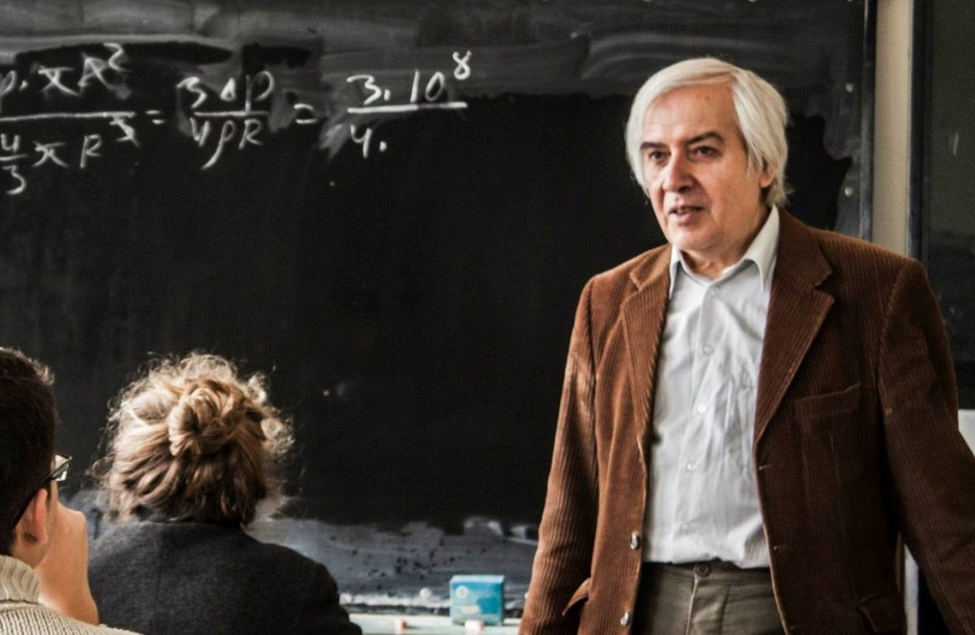
Лични професионални уроци
1. Лесно е човек да стане специалист, трудно е да стане добър специалист
2. Немски колега опознавайки българската култура – защо нещата ни не са довършени
3. Качество и доволни партньори, клиенти, служители
Хубавите неща стават с търпение, а великите с огромно търпение.
Уроците на боеца срещу невежеството надхвърлят рамките на конкретното познание, а ключовата компетентност е честността.
Т.Теодосиев

Slide 11
Лични качества и интереси
Честност
Умения за техническа комуникация
Умения за нетехническа комуникация
Търпение
Наличие на устойчива мотивация
Умение за учене
Управление на времето
Последователност при търсене на решение

Slide 12
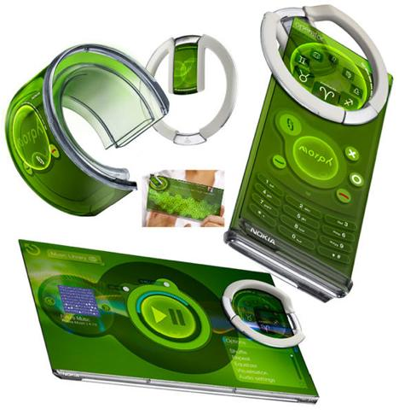
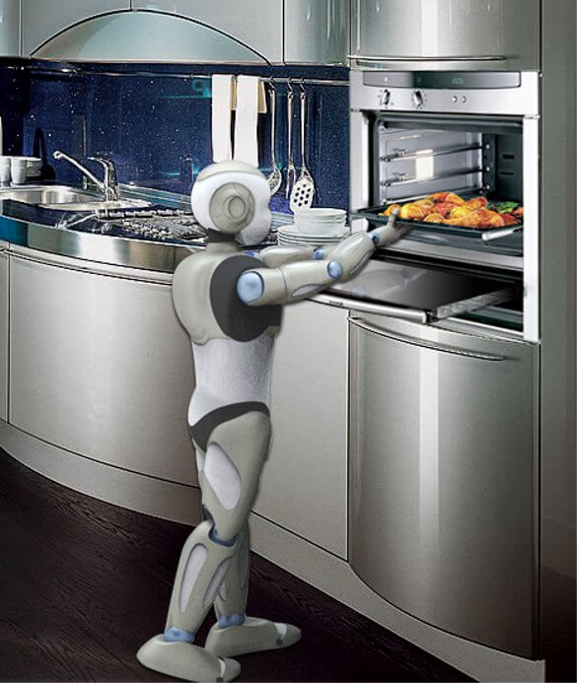
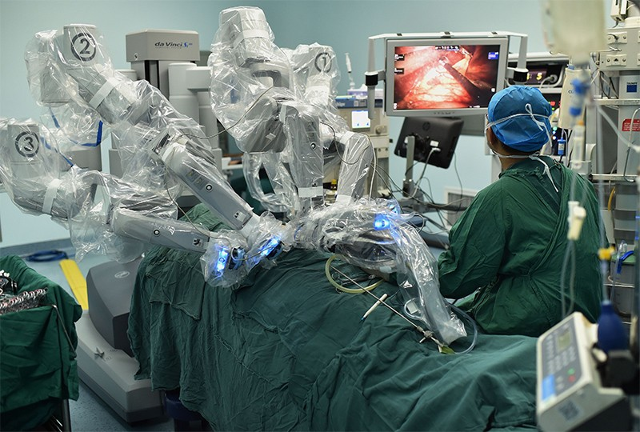
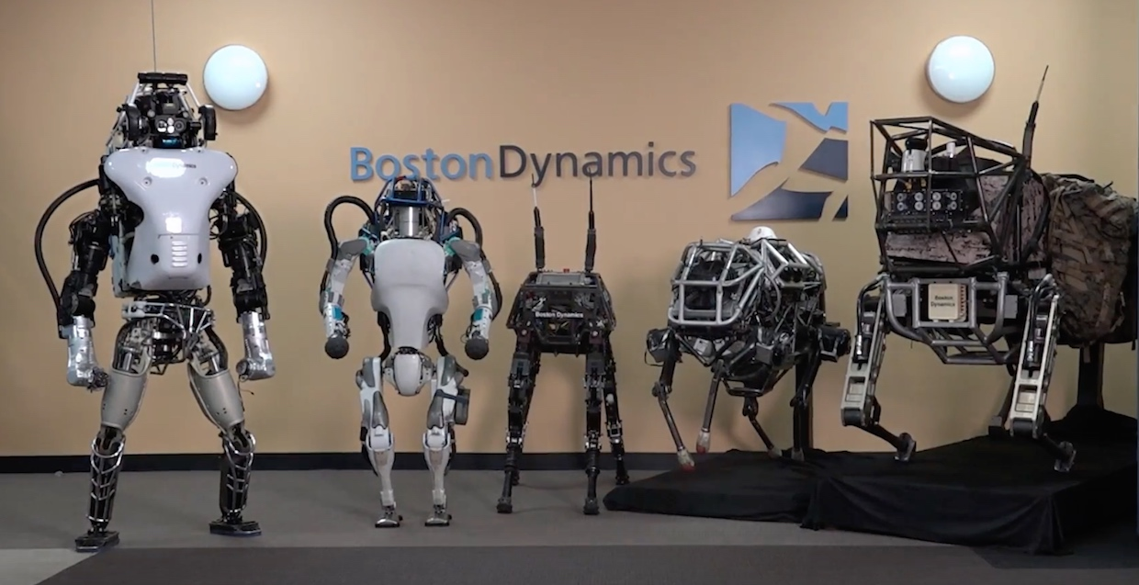
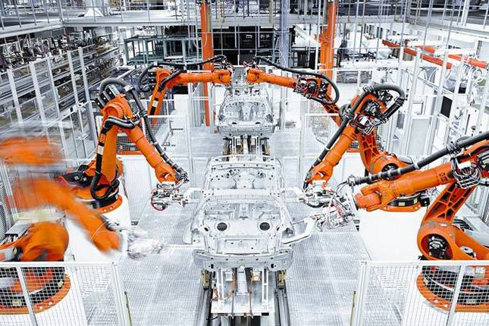
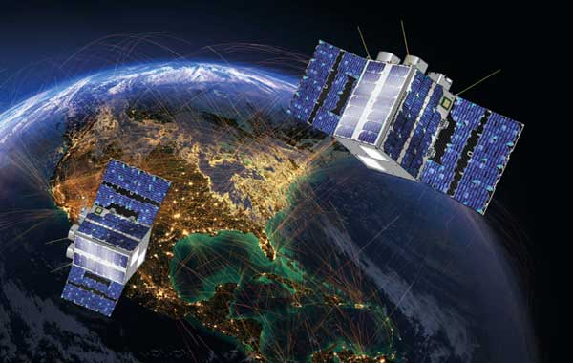
Мечти и реална оценка

Slide 13
Вградени системи
С кого бихте искали да говорите за вашата бъдеща професия?

